Slide 1
By. 9

Slide 2
Information Architecture
Home
Join
Login
My page
킨더소개
교육과정
킨더소식
입학
우리 기관은?
리듬환경
연간일정
입학안내
발도르프 교육이란
리듬활동
알려드립니다
걸어온 길
예술활동
운영현황
절기행사
(사용자) 비활성화 영역
오시는 길

Slide 3
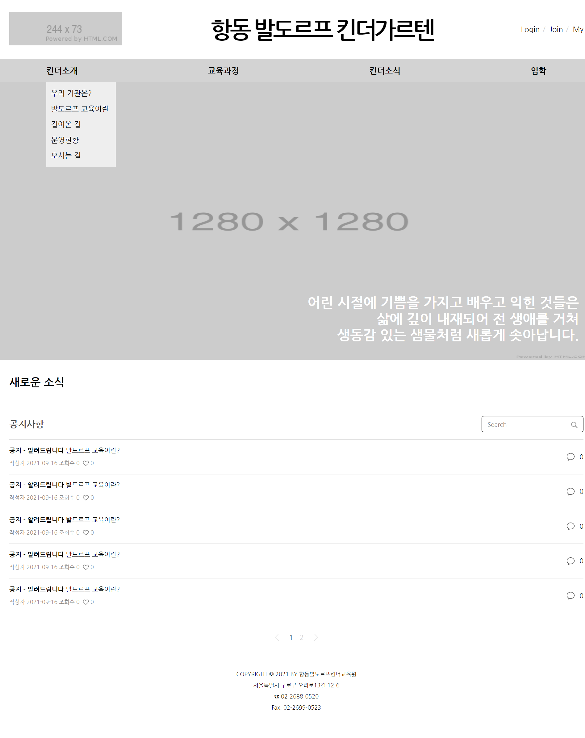
Screen Description - Main
1
2
Description (화면설명)
1. ‘한국 발도르프 교육 연대’ 로고
2. ‘항동 발도르프 킨더가르텐’ 텍스트 형식으로 삽입 ‘구로 항동 발도르프 킨더교육원’으로 명칭 변경 color 밝은 색으로 삽입 클릭 시, 메인 페이지로 이동
3. 각 메인 메뉴 color 흰색 마우스 hover 시, 블랙으로 바뀌면서 서브메뉴 드롭다 운 형식으로 노출 브라우저 아래로 드래그 시, 상단에 고정
4. 슬라이드 이미지 5컷 내외 - width: 100%; 좌/우 방향키로 이미지 조절 문구 우측 하단에 고정
5. 새로운 소식 타이틀 아래 ‘킨더소식 > 알려드립니다’ 게시판 새 글 업로드 한 페이지 당 5개 게시글 노출
3
4
5

Slide 4
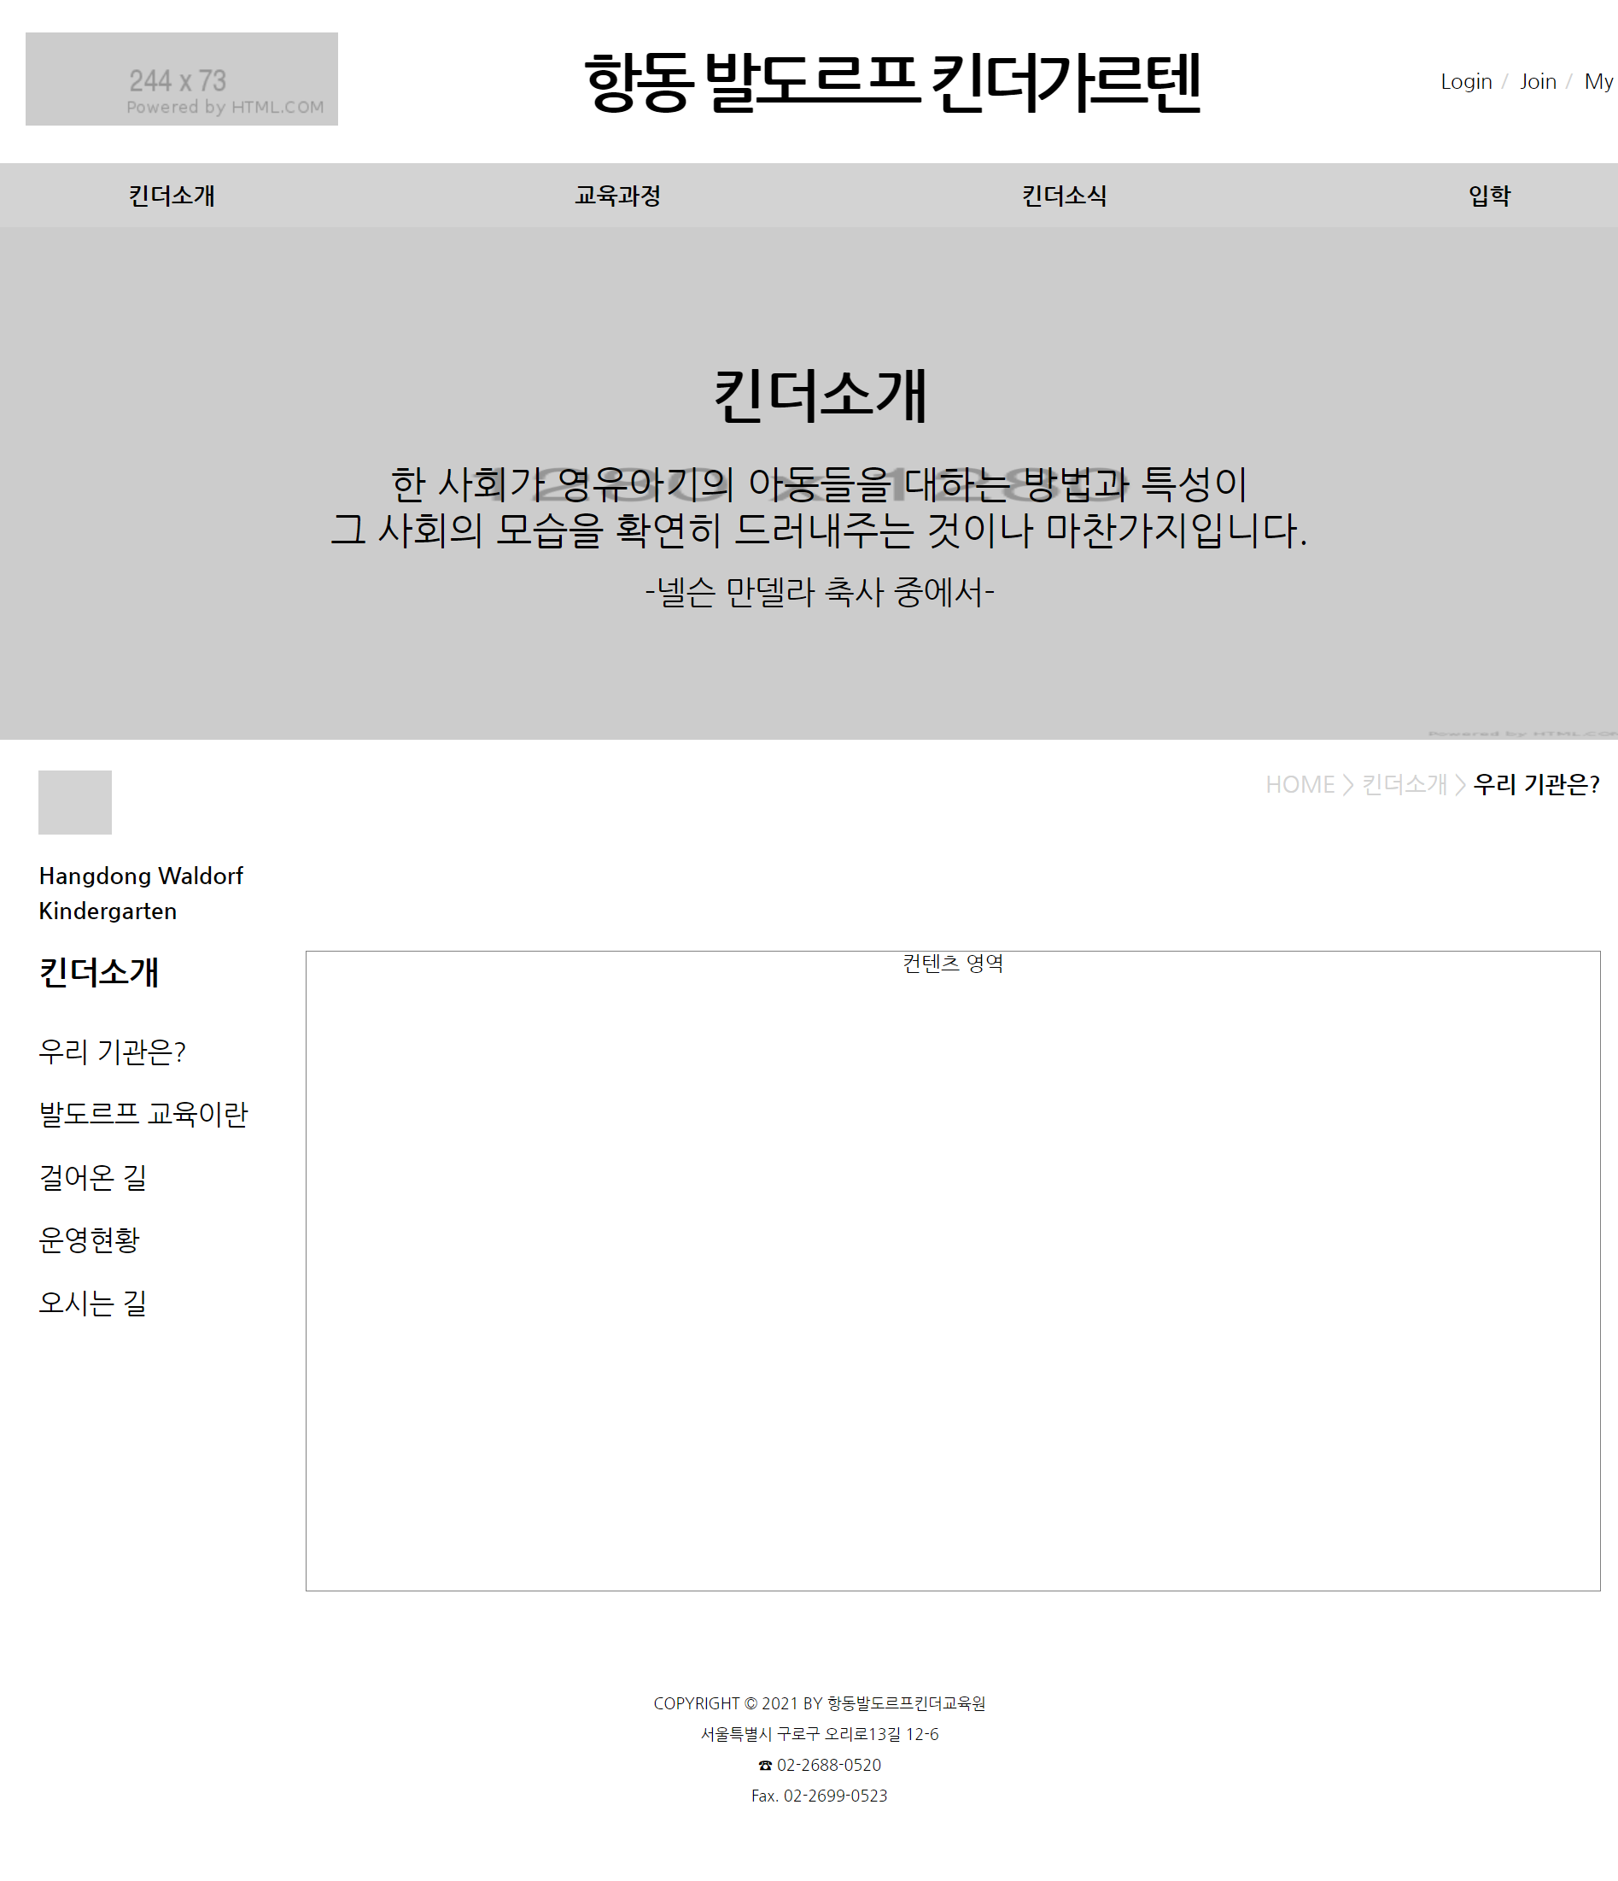
Screen Description – Basic Layout
Description (화면설명)
1. 상단 로고, 메인 메뉴바 유지 (메인 페이지와 동일) 브라우저 아래로 드래그 시, 상단에 고정
2. 각 메뉴별 배너에 각기 다른 배경이미지 메뉴이름, 인용구, 출처 표기 (font-size 조정, 출처를 가장 작게)
3. 각 메뉴별 아이콘 삽입 색상은 메뉴별로 강조색 삽입 (킨더소개 : #FF4141, 교육과정 : #F6C414, 킨더소식 : #6FD323, 입학 : #419BF0)
4. 기관 영여 명칭 : Hangdong Waldorf Kindergarten -> 변경 : GURO HANGDONG WALDORF KINDERGARTEN (메뉴별 강조색)
5. Active된 서브 메뉴에 강조색
6. 메뉴 네비게이션 삽입 (모바일 버전 대비) 가장 하단 요소에 강조색
1
2
3
6
4
5

